Slide 1
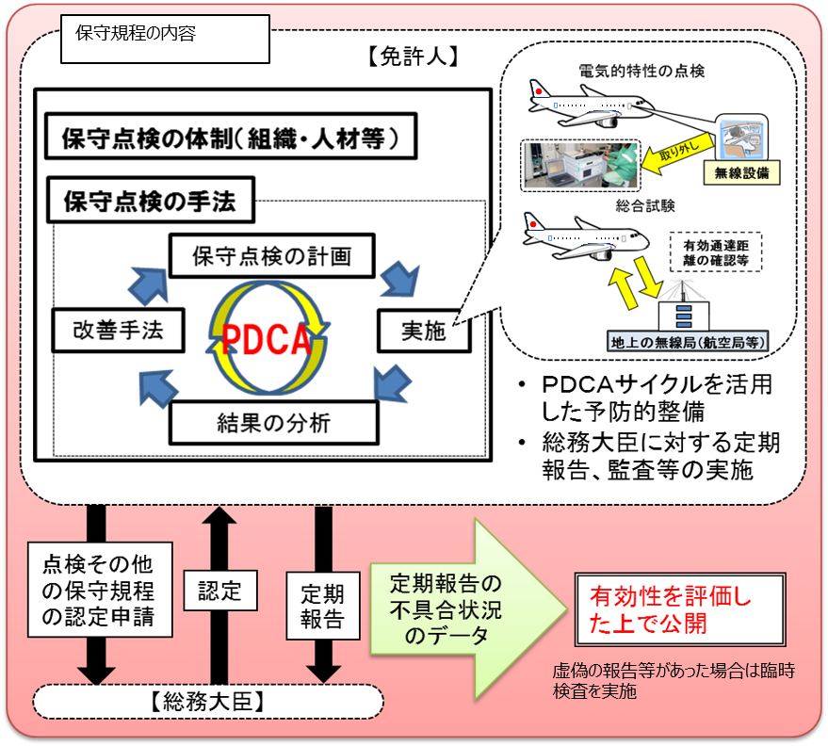
無線設備等保守規程の認定制度の概要
■ 無線設備等保守規程の主な記載項目 【無線局免許手続規則第25条の26第1項より】
〇 無線設備等の点検その他保守を行う施設・組織体制の概要
〇 無線設備等の点検その他保守の信頼性管理の目標値又は管理値
〇 無線設備等の点検その他保守の実施方法・間隔
〇 無線設備等の点検その他保守に関する品質管理の概要
〇 無線設備等の点検その他保守に関する信頼性管理における分析と処置対策の概要
■ 基準適合性の確認間隔（最長年数） 【電波法施行規則第40条の２より】
 | 定期検査 | 認定制度
○基準適合性の確認間隔の項目
１ 航空機局
⑴ 無線従事者の資格及び員数 | １年 | １年
⑵ 法第六十条に規定する時計及び備付書類 | １年 | １年
⑶ 無線局事項書及び工事設計書に記載された内容と実装との照合 | １年 | １年
⑷ 電気的特性の点検 | １年 | ５年
⑸ 総合試験
① ＡＴＣ（Air Traffic Control）トランスポンダ | １年 | ２年
② 航空機用救命無線機及び航空機用携帯無線機（個体識別コードの確認に限る。） | １年 | １年
③ その他 | １年 | ５年
２ 航空機地球局 | ２年 | ２年
○定期的な報告の内容
１ 電気的特性の点検及び総合試験の結果 | ○ | ○
２ 航空機局等に関する点検その他の保守の実施による不具合状況 |  | ○
３ 無線設備等の点検その他の保守に関する信頼性管理における処置対策状況 |  | ○

